Slide 1
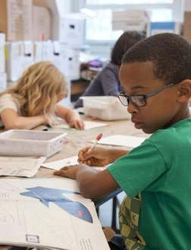
Lerend netwerk GOK
12/05/2022
Klikken om tekst toe te voegen

Slide 2
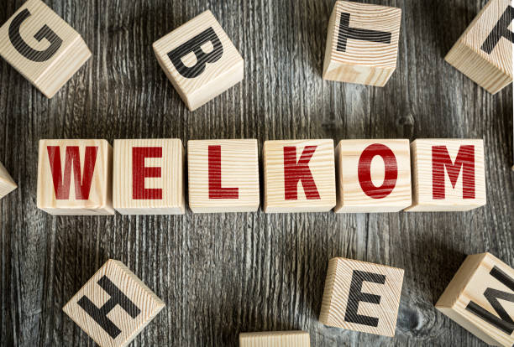
Verwelkoming

Slide 3
Enkele afspraken
Wil je spreken? Zet een cijfer in de chat.
Spreek je niet? Zet je microfoon uit.
Laat je camera aan staan (behalve bij slechte verbinding).
Probleem? Zet het in de chat.
Bring your own booze! :-)

Slide 4
Agenda
14u00-14u25: Verwelkoming en introductie.
14u25 – 14u50: Toelichting van SAAMO over het belang van samenwerking en een versterking van de leeromgeving met concrete voorbeelden uit regio Ronse en regio Vlaams Brabant.
14u50 – 14u55: Pauze.
14u55 – 15u20: Toelichting van Vierdewereldgroep Aalst en Basisschool De Nieuwe Arend over het project ‘Brugfiguren op school’
15u20 – 15u45: Toelichting van pedagogisch adviseur en Spectrumschool Antwerpen over het proces voor de ontwikkeling van een beleidsplan GOK,
15u45 - 16u00: Varia.

Slide 5

Introductie
Samenwerken met externe partners en schoolonderzoek

Slide 6
Introductie
Samenwerken met externe partners en schoolonderzoek

Slide 7

Belang van samenwerking en versterking van de leeromgeving
SAAMOO

Slide 8
Het belang van samenwerking en een versterking van de leeromgeving
SAAMO

Slide 9

PAUZE
14.50u – 14.55u

Slide 10


Brugfiguren op school
Vierdewereldgroep Mensen voor Mensen en Basisschool De Nieuwe Arend Aalst

Slide 11
Brugfiguren op school basisschool De Nieuwe Arend
Samenwerking Vierdewereldgroep Mensen voor Mensen en Basisschool De Nieuwe Arend Aalst

Slide 12

Ontwikkeling van een beleidsplan GOK
Spectrumschool Antwerpen

Slide 13
Ontwikkeling van een beleidsplan GOK
Spectrumschool Antwerpen

Slide 14
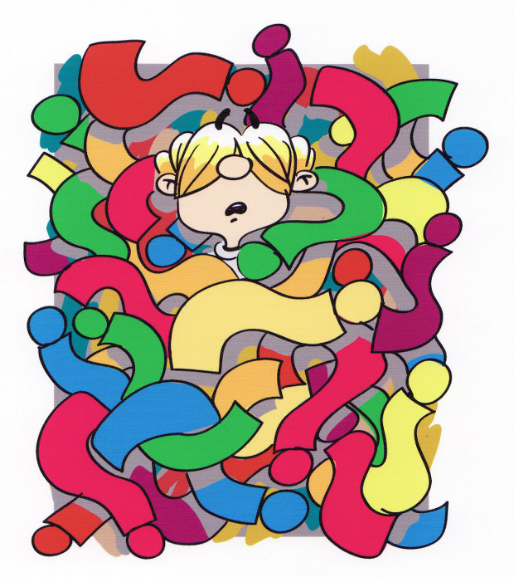
Varia

Slide 15


